Slide 1

It's not a bug, it's a feature bemutató
Haluska Máté, Kiss Viktor, Kiss Gergő

Slide 2
Rólunk
Több évtizedes szakmai tapasztalat játékeladás/programozás terén
Hobbink a Gameing
Csapatunk tagjai:
Kiss Viktor – Programtervező főkoordinátor
Haluska Máté – Grafikus designer/Project manager
Kiss Gergő – Programtervező/Webshop tervező

Slide 3

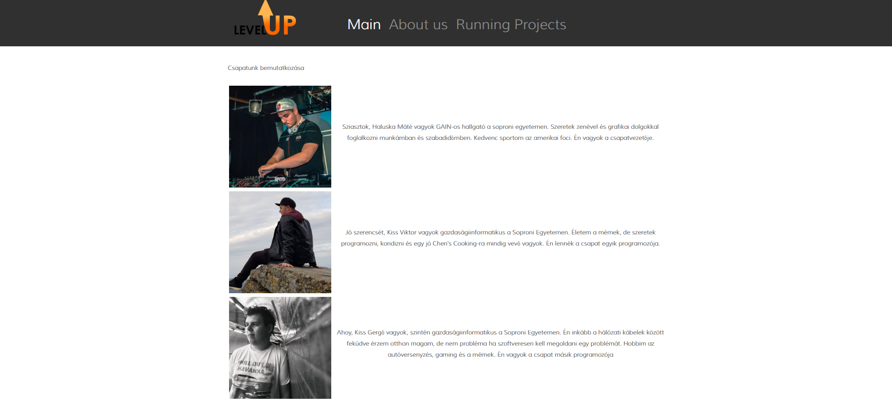
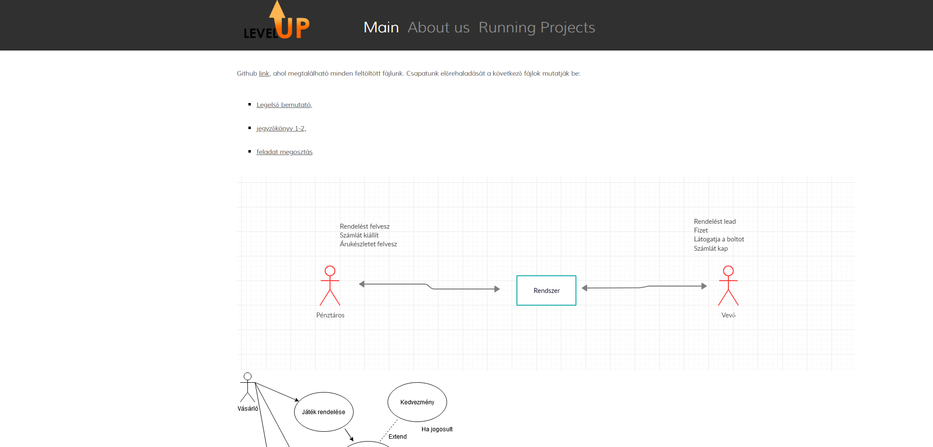
Csapatunk weboldala

Slide 4





A program bemutatása
Java nyelvben íródik
A program képes lesz különböző kategóriák kezelésére
Különböző konzolkategóriák
Különböző játék kategóriák megkülönböztetése
Előrendelési lehetőség
Bankkártyás fizetési lehetőség
Apple pay/Simple pay lehetőség

Slide 5
Megrendelés I.
Első találkozás február 20.-án
Megrendelő igényeinek a felmérése
Modern bolti applikáció
Számlázás
Készpénzes / kártyás fizetés
24/7 rendelkezésre állás
Egyszerű kezelhetőség
Előzetes árajánlat

Slide 6
Megrendelés II.
Második találkozás február 29.-én
Saját elképzelések prezentálása, új ötletek összeegyezetése
Kérdések tisztázása
Költség-, idő-, és látványterv
3 hónap múlva
800.000 Ft
Teljes Jegyzőkönyv

Slide 7
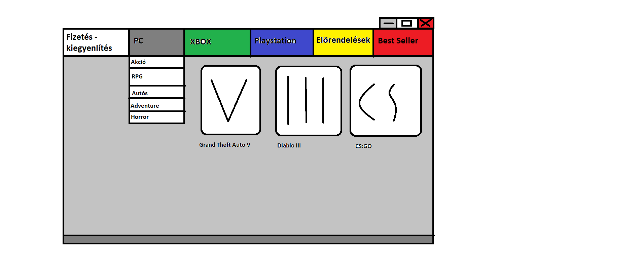
Látványterv
*paint forever*

Slide 8
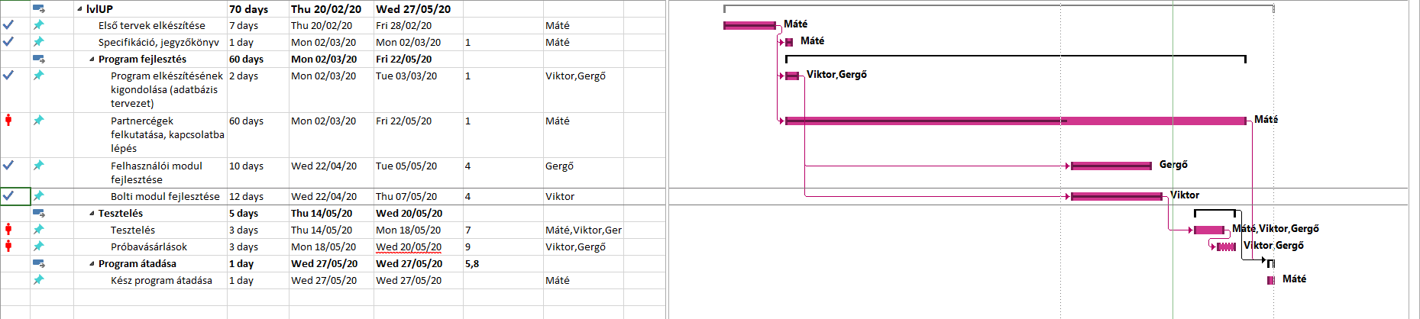
Munka megosztás

Slide 9
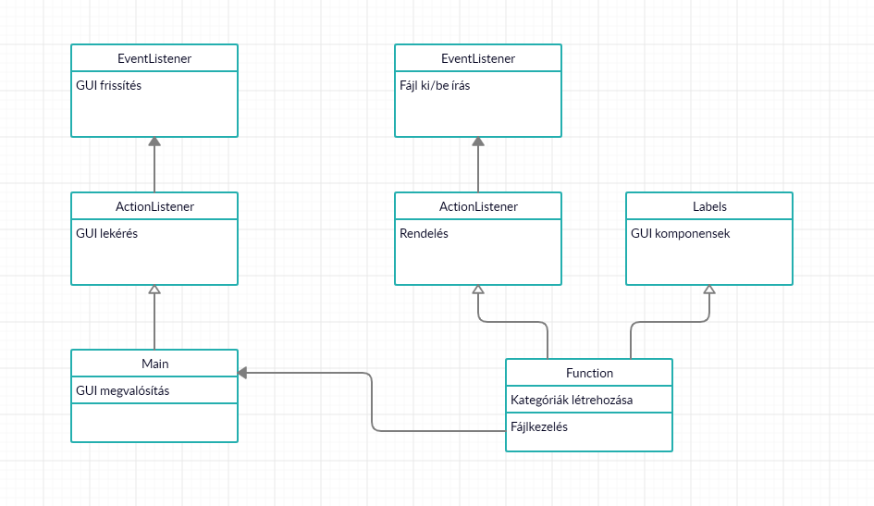
Objektum diagram

Slide 10
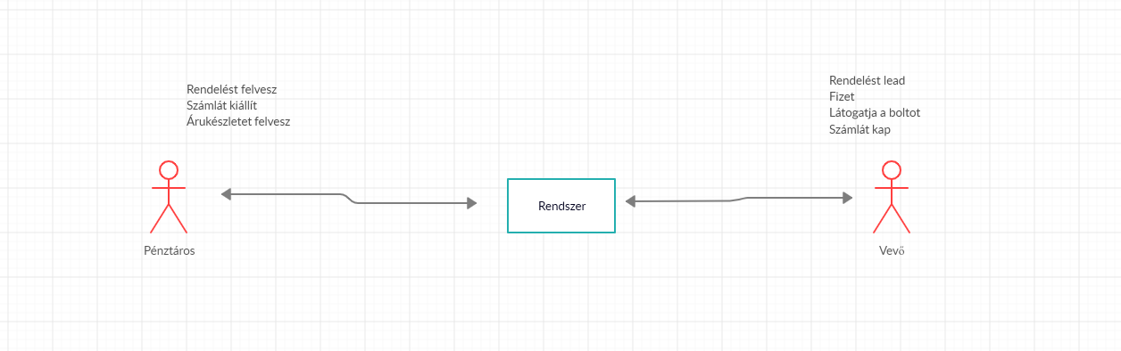
Kommunikációs diagram

Slide 11
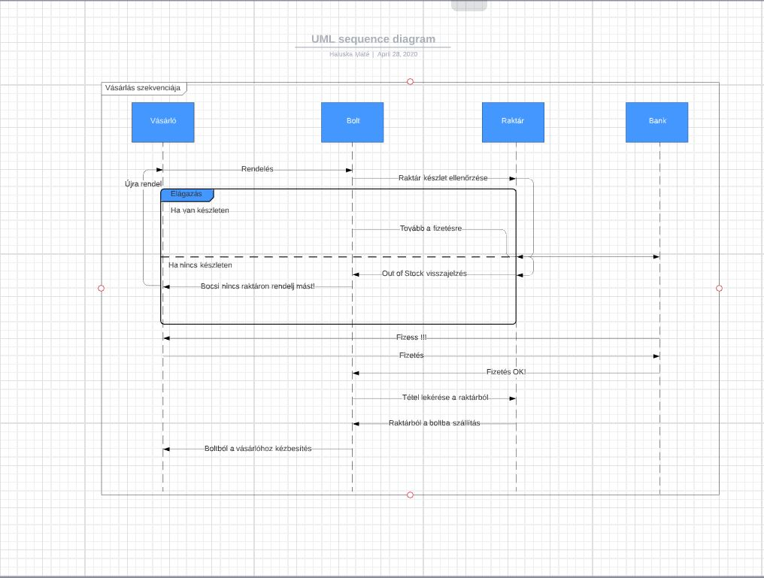
Sequence diagram

Slide 12
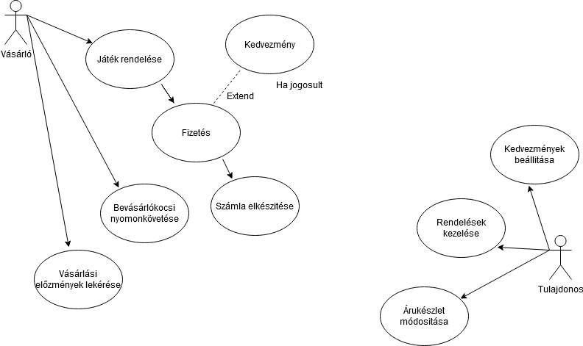
Use-case diagram

Slide 13
Rövid bemutató a programról …

Slide 14
Köszönjük a figyelmet!

